Slide 1
DESARROLLO DE BASE DE DATOS CON MYSQL

Slide 2
DESARROLLO DE BASE DE DATOS CON MYSQL

Slide 3
0
PASOS INICIALES AL CURSO DE SQL

Slide 4
OBJETIVOS
Después de completar esta lección usted estará en la capacidad de:
Instalar los recursos necesarios para el curso.
Cargar el esquema HR en Mysql
Utilizar la interfaz grafica de Mysql.

Slide 5
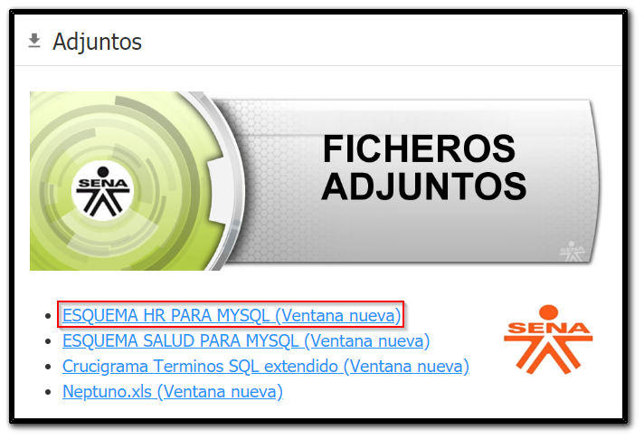
DESCARGAR ARCHIVOS

Slide 6
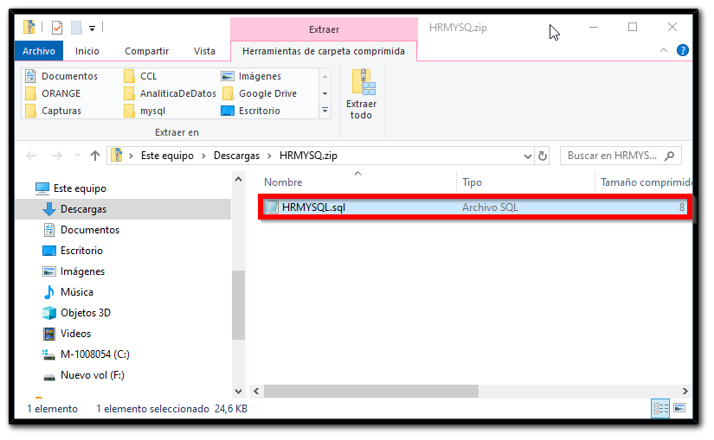
DESCARGAR ARCHIVOS

Slide 7
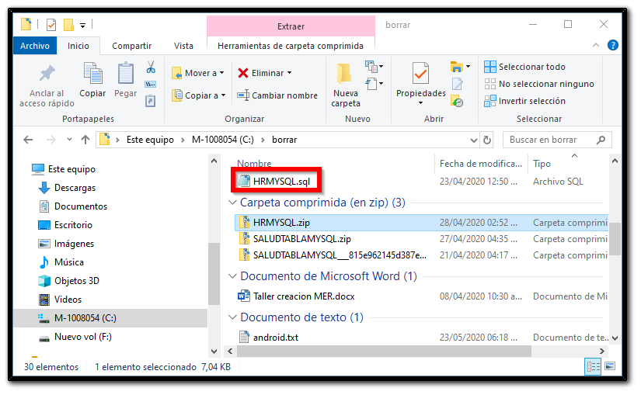
DESCARGAR ARCHIVOS

Slide 8
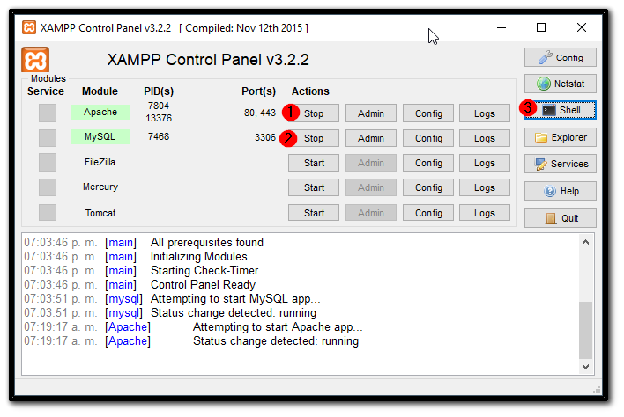
PANEL DE CONTROL DE XAMPP

Slide 9
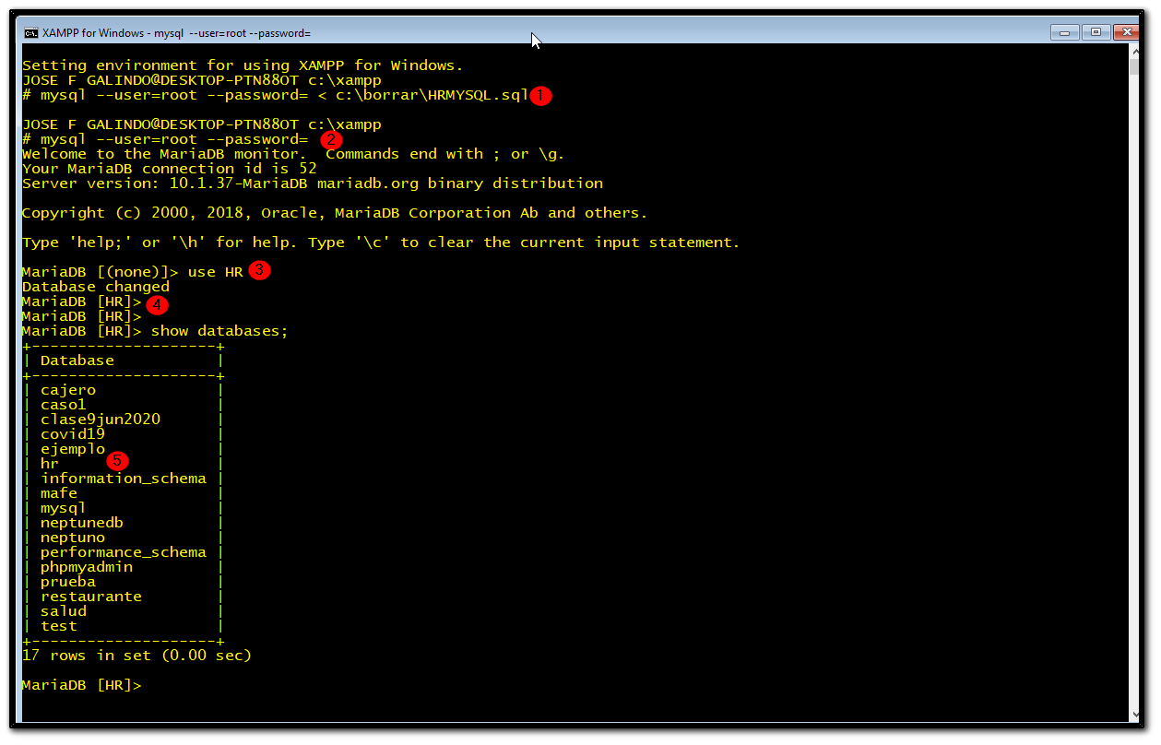
CARGAR ESQUEMA HR EN MYSQL

Slide 10
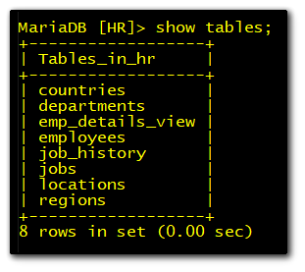
VERIFICANDO LA CARGA EN MYSQL

Slide 11
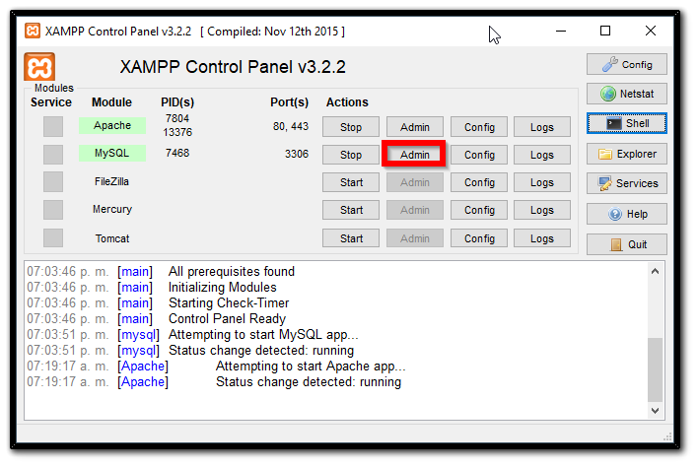
INTERFAZ GRAFICA DE MYSQL

Slide 12
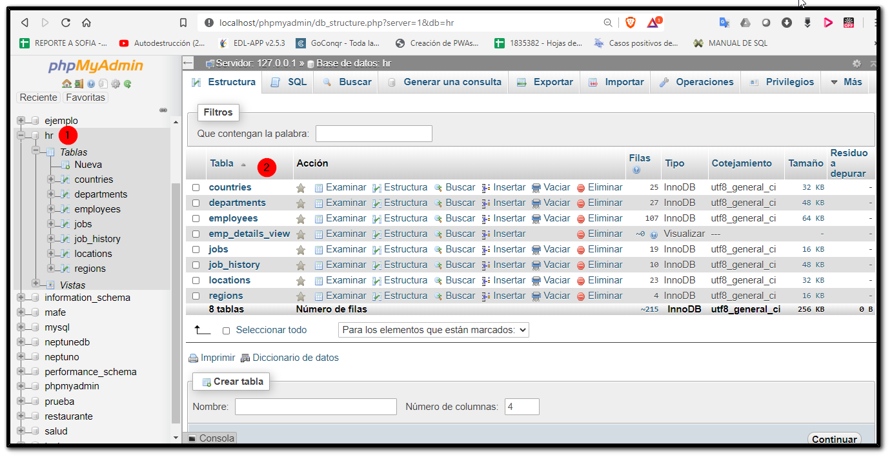
INTERFAZ GRAFICA DE MYSQL

Slide 13
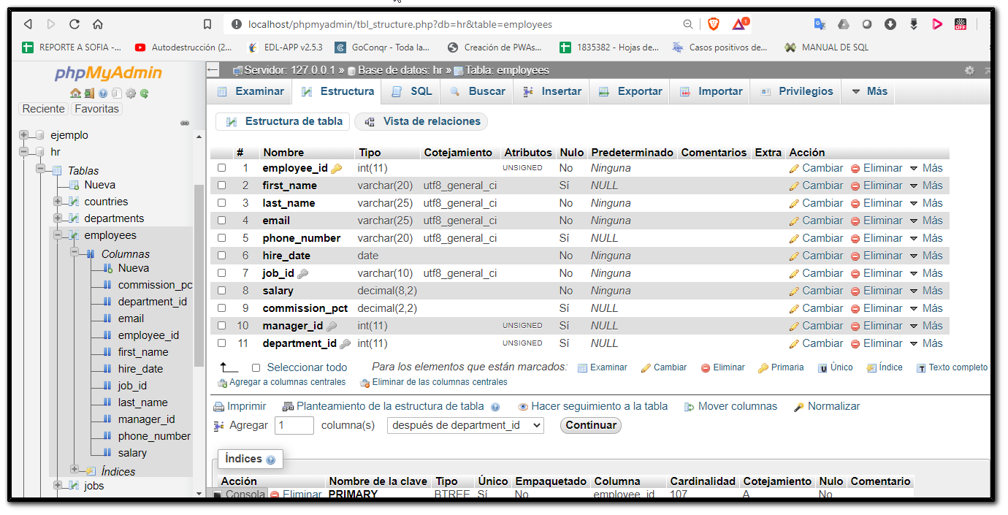
INTERFAZ GRAFICA DE MYSQL

Slide 14
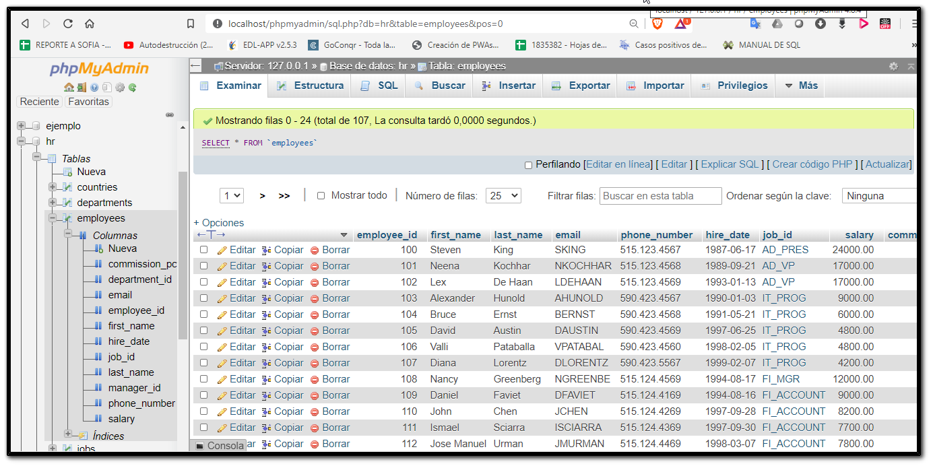
INTERFAZ GRAFICA DE MYSQL

Slide 15
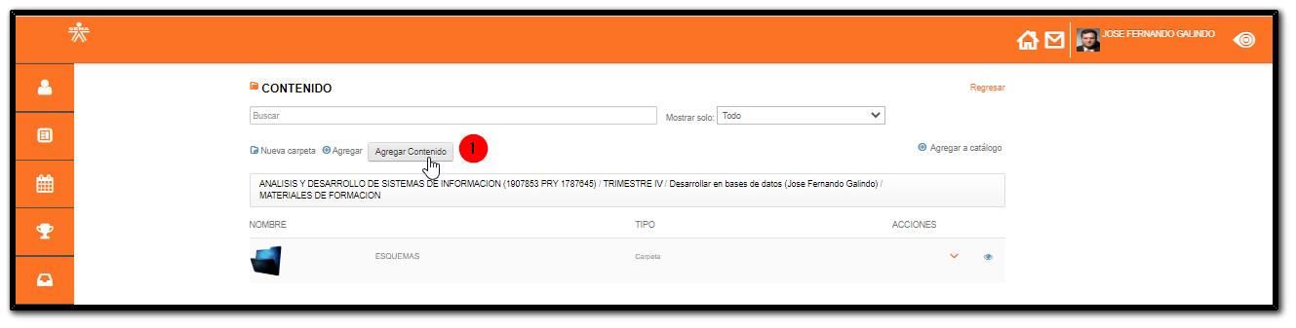
INSTALAR EL ARCHIVO SCORM

Slide 16
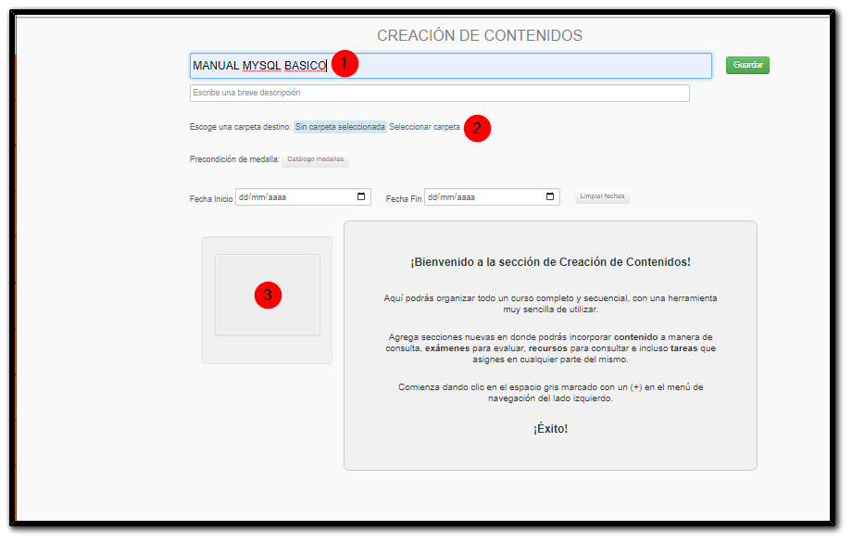
INSTALAR EL ARCHIVO SCORM

Slide 17
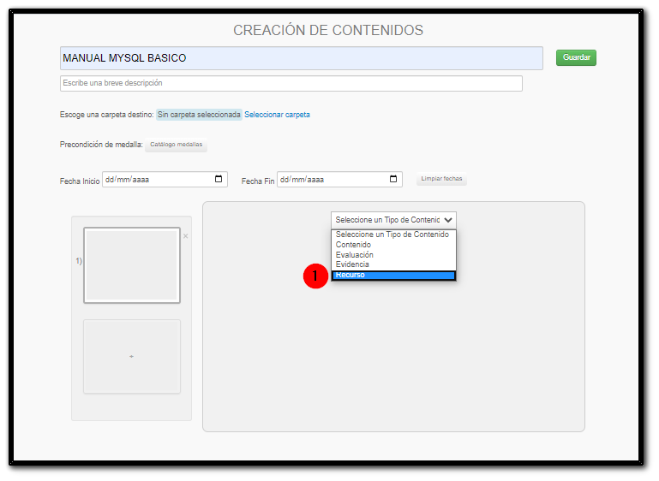
INSTALAR EL ARCHIVO SCORM

Slide 18
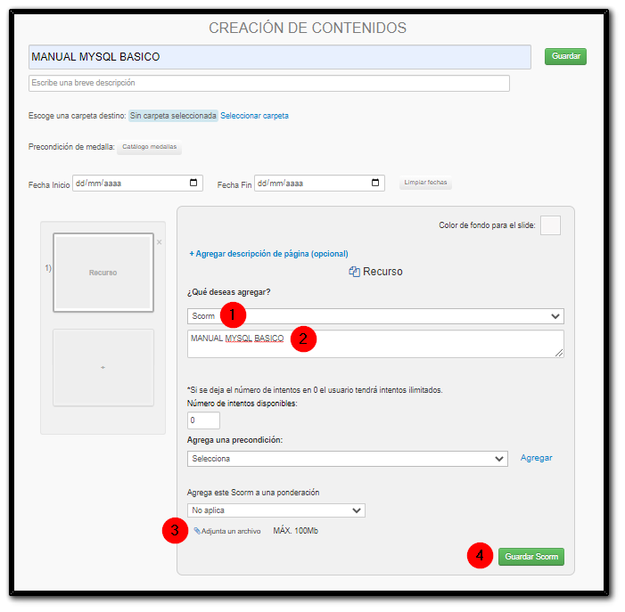
INSTALAR EL ARCHIVO SCORM

Slide 19
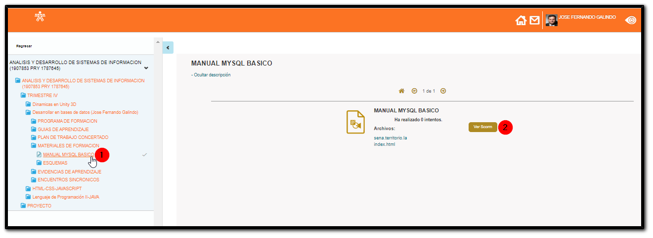
INSTALAR EL ARCHIVO SCORM

Slide 20
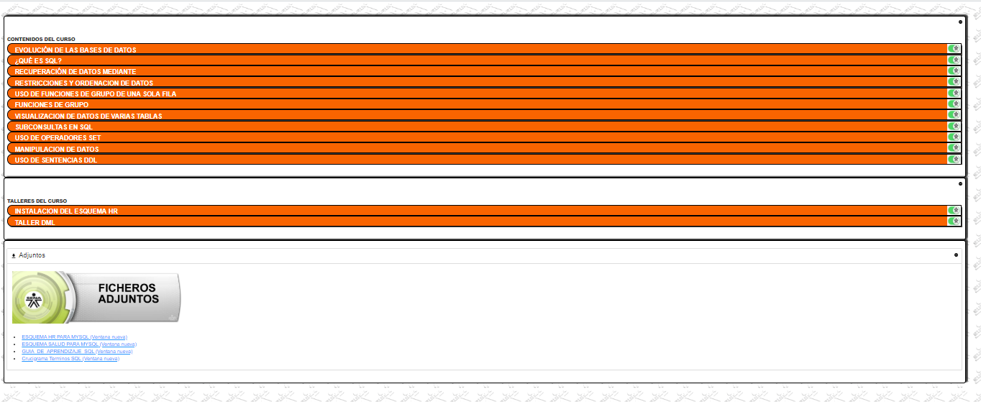
INSTALAR EL ARCHIVO SCORM

Slide 22
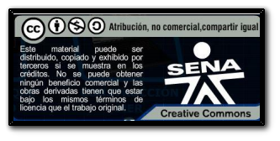
CRÉDITOS
Realizado por el instructor José Fernando Galindo Suárez
jgalindos@sena.edu.co 2020

